Slide 1
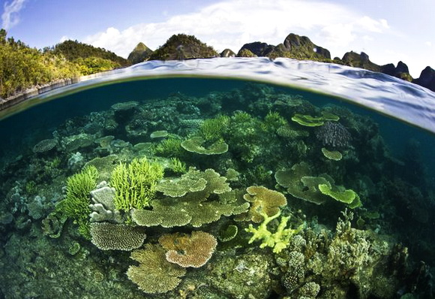
Біорізноманіття. Збереження біорізноманіття Чурілін Д.

Slide 2
Біорізноманіття – це міра кількості, різнорідності і мінливості форм живих організмів. Вона включає в себе різноманіття у рамках виду, різноманіття видів та екосистем. Вивчення біорізноманіття також включає спостереження за його змінами в просторі і часі.

Slide 3
Біорізноманіття існує скрізь. Теперішній перелік видів, хоча й корисний, залишається неповним і недостатнім для забезпечення точного уявлення про масштаби та розподіл
усіх складових живої природи. На основі сучасних знань про те,
як біорізноманіття змінюється з плином часу, можуть бути зроблені приблизні оцінки темпів та причин вимирання видів.

Slide 4
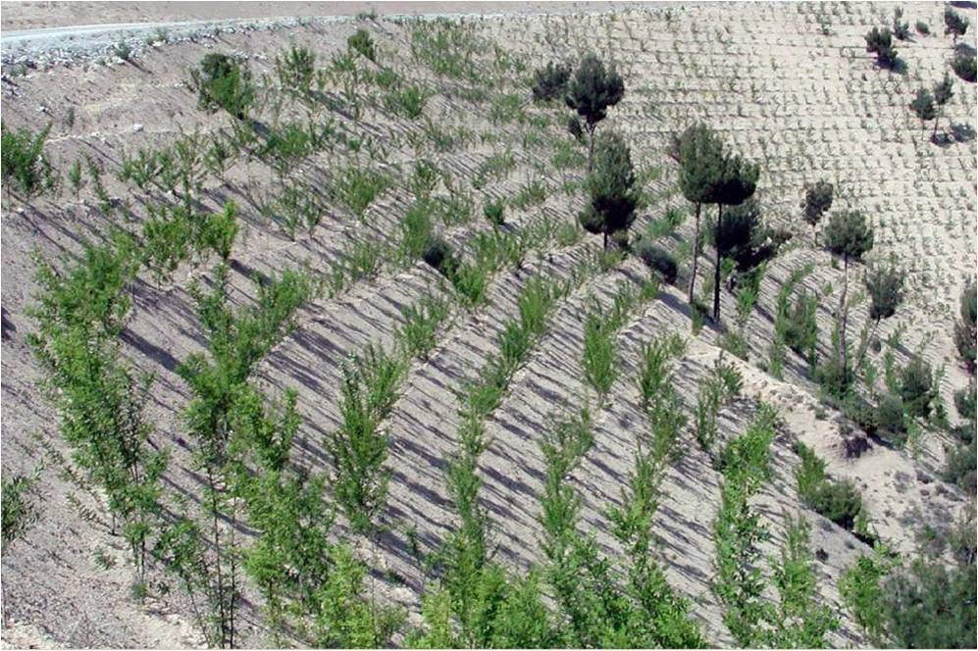
Чому втрата біорізноманіття викликає стурбованість?
Біорізноманіття забезпечує безліч ключових потреб людства, що виходять за рамки простого забезпечення сировиною.

Slide 5
Втрата біорізноманіття негативно впливає на деякі аспекти добробуту людства, зокрема на продовольчу безпеку, вразливість до стихійних лих, енергетичну безпеку і доступ до чистої води та сировини. Це також впливає на здоров’я людей та суспільні відносини.

Slide 6
Які сучасні тенденції щодо біорізноманіття?
Практично всі екосистеми Землі різко трансформуються через людську діяльність і продовжують перетворюватися з метою сільськогосподарської та інших видів експлуатації.

Slide 7
Багато популяцій тварин і рослин скоротилися в чисельності, географічному поширенні, або за обома показниками одночасно. Діяльність людини збільшила швидкість зникнення видів, принаймні в 100 разів у порівнянні з гаданою природною швидкістю.

Slide 8
Які чинники призводять до втрати біорізноманіття?
Біорізноманіття швидко скорочується у зв’язку з такими чинниками як: зміни у землекористуванні, зміни клімату, інвазивні види, надмірна експлуатація та забруднення довкілля. Такі природні, або частіше викликані людиною чинники, що називаються каталізаторами, здебільшого, взаємодіють і підсилюють один одного.

Slide 9
Здебільшого, основними чинниками, що безпосередньо ведуть до втрати біорізноманіття є: зміни середовища існування, такі як фрагментація лісів; вторгнення інвазивних видів, які вкорінюються і поширюються за межами свого нормального ареалу існування; надмірна експлуатація природних ресурсів; забруднення, зокрема, надмірне використання хімічних добрив, що призводить до понаднормової кількості токсичних продуктів їх розкладу у ґрунті та воді.

Slide 10
Що можна зробити для збереження біорізноманіття?
Утворення заповідних територій є невід’ємною частиною програм зі збереження біорізноманіття, але самих їх буде недостатньо для захисту всього спектру біорізноманіття (в силу взаємоп’язаності екосистем між собою).

Slide 11
Для збереження біорізноманіття турбота про нього має стати невід’ємною складовою агрокомплексу, рибальства і лісівництва. Ці сектори безпосередньо залежні від біорізноманіття та безпосередньо на нього впливають. Впровадження пермакультурних методів в сільське господарство та лісівництво допоможе здобувати продукти харчування з мінімальною шкодою для екосистем.

Slide 12
Владні інстанції на всіх рівнях мають істотне значення для охорони біорізноманіття та сталого здобуття благ з екосистем. Держава мусить вгамувати апетити капіталістів натомість зберегти екосистеми та природні ресурси задля виживання корінного населення.

Slide 13
Інформування всього суспільства про необхідність збереження біорізноманіття та відмова від принципу отримання надприбутків з природних ресурсів без врахування довгострокових перспектив суть основоположними кроками збереження життя на нашій планеті вцілому. Відновлення екосистем, зазвичай, набагато дорожче, ніж захист екосистем близьких до незайманих, але й воно набуває дедалі більшої важливості в силу деградації великого числа територій.

Slide 14
Бережіть довкілля!

